Slide 1
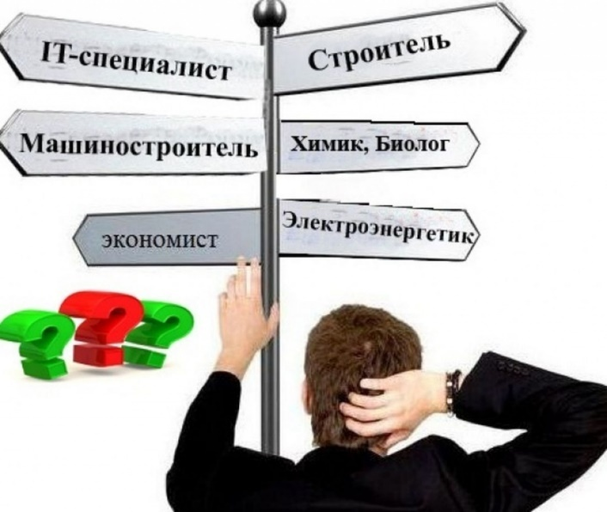
Муниципальное автономное общеобразовательное учреждение «Средняя общеобразовательная школа с углубленным изучением отдельных предметов № 3» города Березники
ФОРСАЙТ
Взгляд в будущее
(проектирование образовательной модели
профориентационной работы в школе)
Тихонова Наталья Михайловна
Учитель МАОУ «СОШ с УИОП №3»

Slide 2
По данным лаборатории социально-профессионального самоопределения молодежи ИСМО РАО, Пилюгина Е. И., Иванова М. Д. Актуальность профориентационной работы в образовательных учреждениях // Молодой ученый. — 2017. — №15. — С. 619-623. — URL https://moluch.ru/archive/149/42233/
50 % старшеклассников не соотносят выбор профессии со своими реальными возможностями;
46 % – ориентированы при выборе профессии на мнение родителей, родственников;
67 % не имеют представления о сущности выбранной профессии.

Slide 3
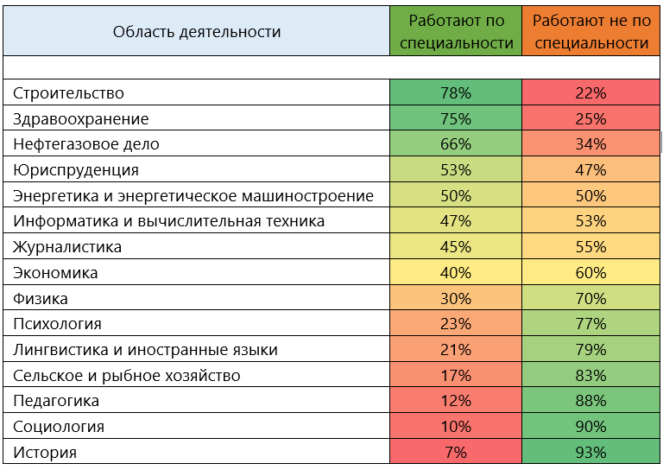
Не по специальности
43% выпускников не работают по своей специальности.
В итоге государство теряет около 155 млрд руб. в год на подготовку специалистов, а в отраслях развивается дефицит квалифицированных кадров.
Notes:
1. В среднем, стоимость подготовки 1 специалиста с высшим образованием обходится государству в 400 000 руб. По статистике 2017 года из ВУЗов выпущено 969 000 человек, их которых около 40% не работают по своей специальности. Причина - неправильный выбор профессии из-за отсутствия проф. ориентации в старших классах. Это означает, что государство потеряло 155 040 000 000 руб. в год на подготовку этих специалистов.

Slide 4
Цель и задачи проекта
ЦЕЛЬ: Создание организационно-педагогических условий для формирования и развития профориентационных и надпрофессиональных компетенций участников средствами современных технологий, на основе детско-родительского проектирования и сетевого сотрудничества.
Организовать процесс диагностики профессиональных предпочтений и склонностей, сформировать детско-родительские группы однонаправленных профессиональных предпочтений и склонностей, | Смоделировать процесс включения групп различной профессиональной направленности в систему мероприятий профессионального ориентирования, направленных на формирование профориентационных и надпрофессиональных компетенций участников средствами современных технологий | Реализовать программу мероприятий профессионального ориентирования в условиях социального партнерства в том числе интернет ресурсов | Способствовать проектированию учащимися профессионально-образовательной траектории как основы успешной социально-профессиональной адаптации в обществе посредством активизации внутренней личностной позиции в выборе профессии/специальности.

Slide 5
Этапы проекта
Информационно-методические установочные семинары участников проекта: педагоги, родители, специалисты, организаторы
Диагностика профессиональных интересов и склонностей учащихся 7-9 классов Формирование групп по профессиональным интересам
Реализация профессиональных проб: очных, онлайн – примерочные
Размещение мини-репортажей о профессиональных пробах в ВК,
Проведение серии профориентационных экономических игр с группами детей и родителей однонаправленных интересов
Подведение итогов, диагностический этап, анализ, формирование продуктивного опыта

Slide 6
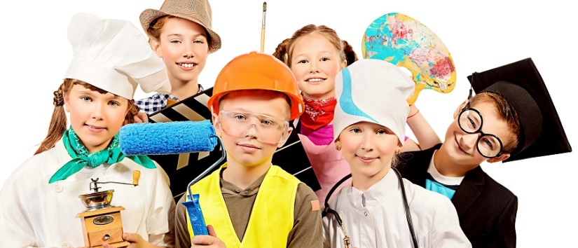
Непрерывная работа с родителями
РЕШЕНИЕ
Донесение до родителей основ успешного развития личности и счастья человека, важности семейных ценностей и служения по своему призванию для профессионального и личностного успеха ребенка.
Вовлечение родителей в просвещение, воспитание, проф. диагностику и проф. ориентацию подростков и молодежи.
Успешное завтра создается сегодня

Slide 7
Центр тестирования и развития «Гуманитарные технологии» на базе факультета психологии МГУ – помощь в выборе профессии и развитии людям всех возрастов

Slide 8
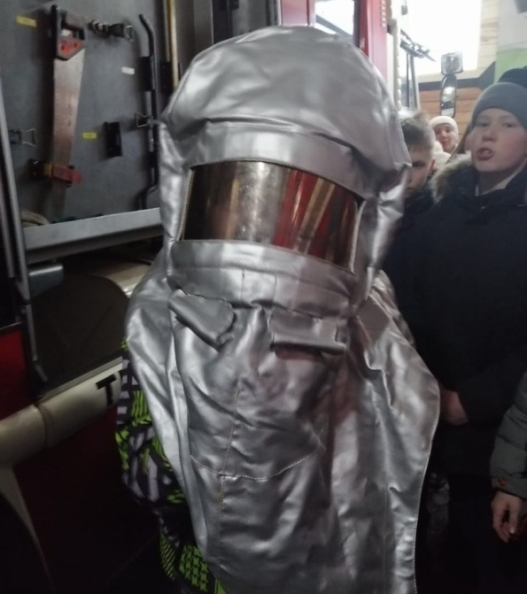
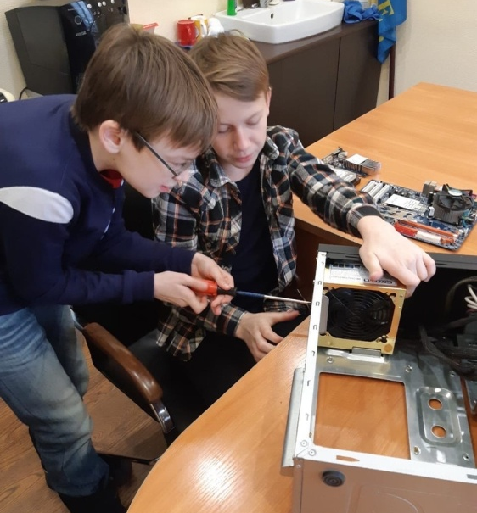
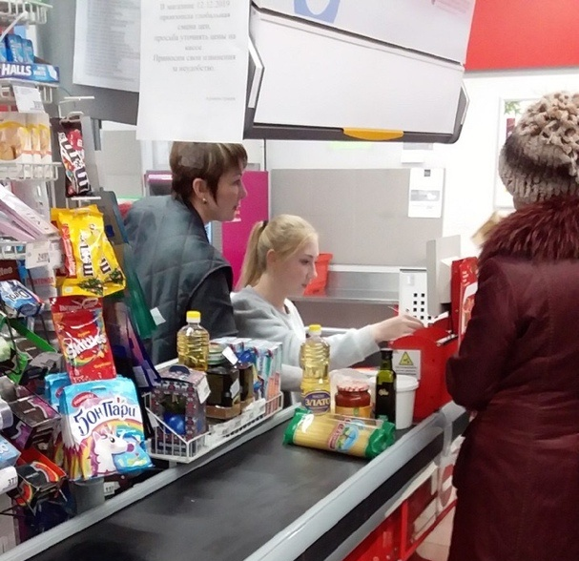
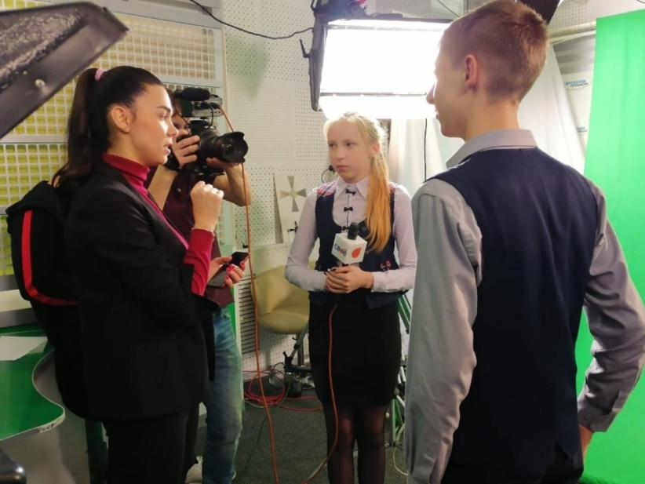
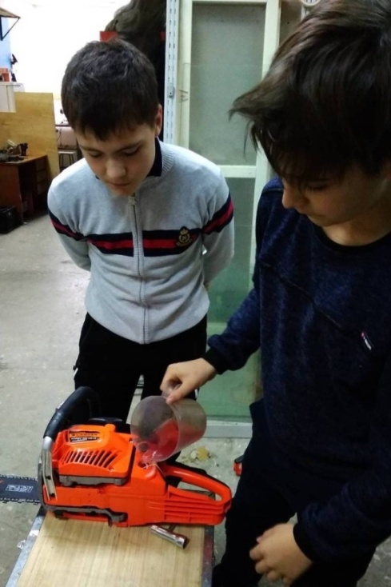
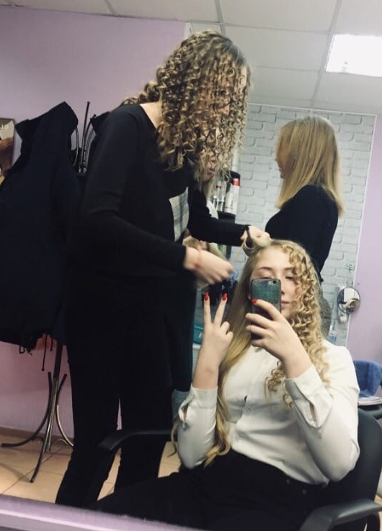
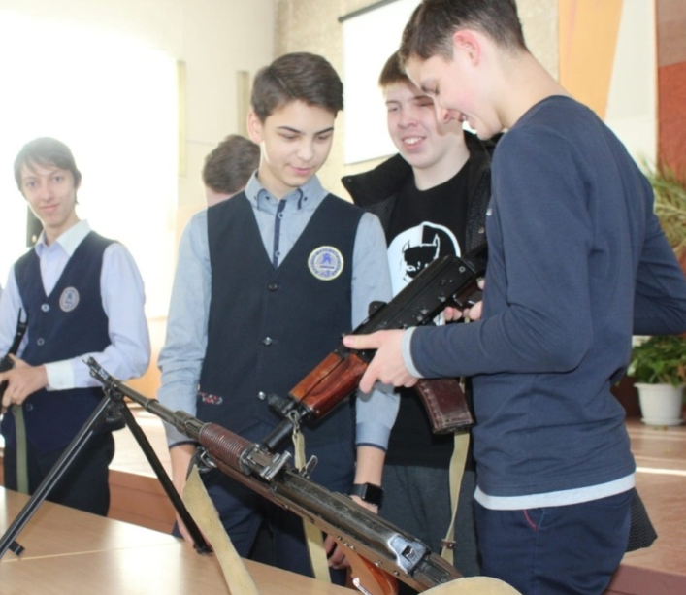
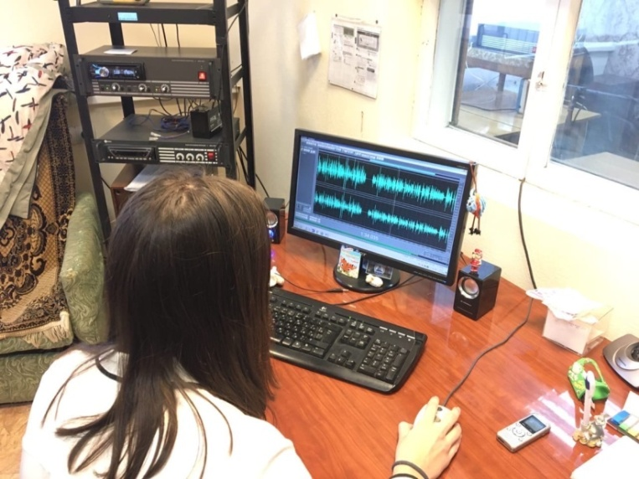
Соликамская радиостудия
Пожарная часть
Стайл Электроникс компани
Продуктовый магазин
Березниковское телевидение
Магазин мототехники
Парикмахерская
Березниковский отдел полиции

Slide 9
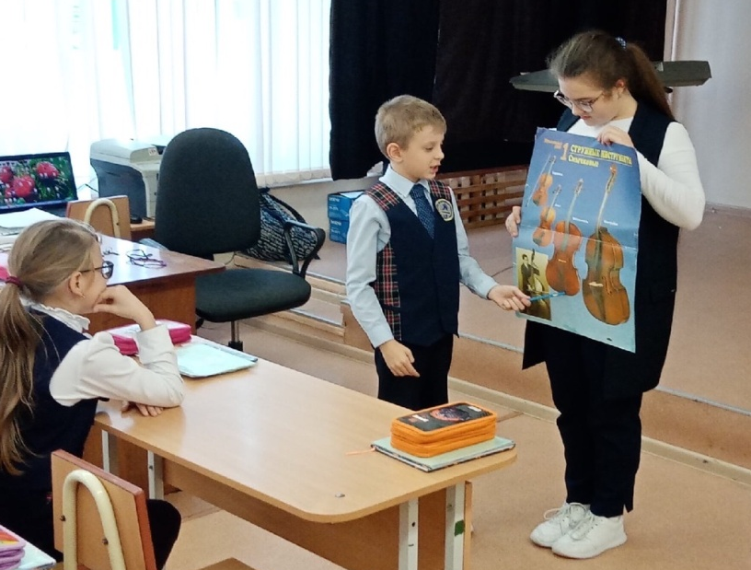
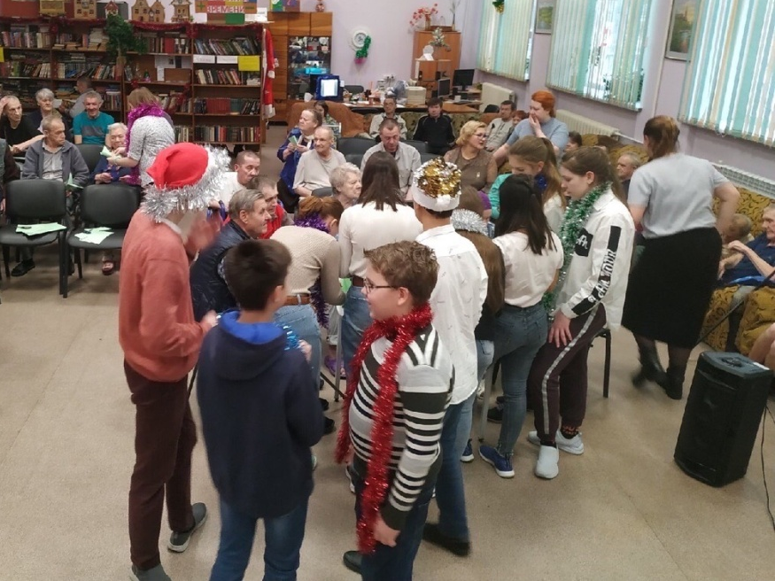
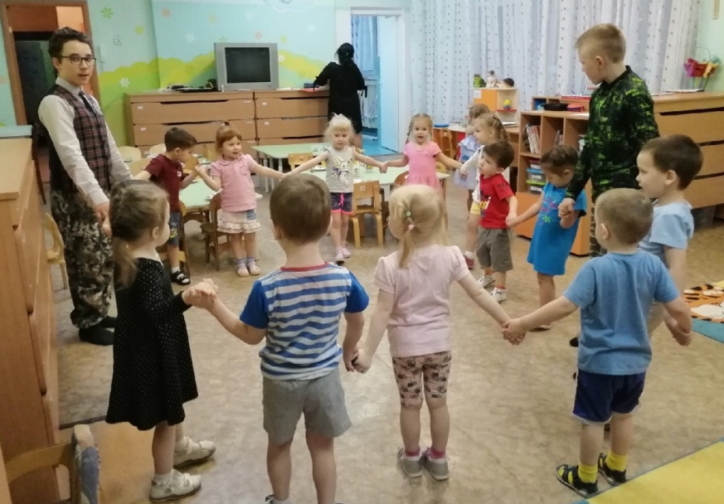
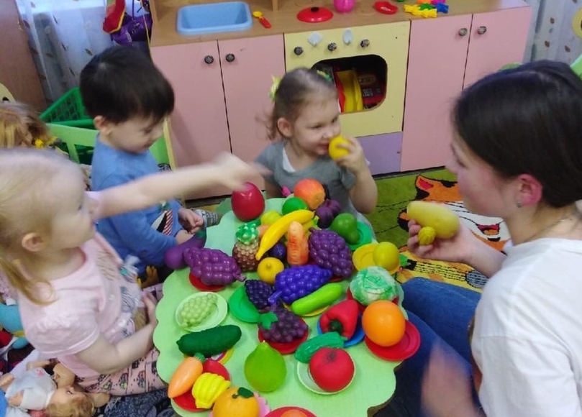
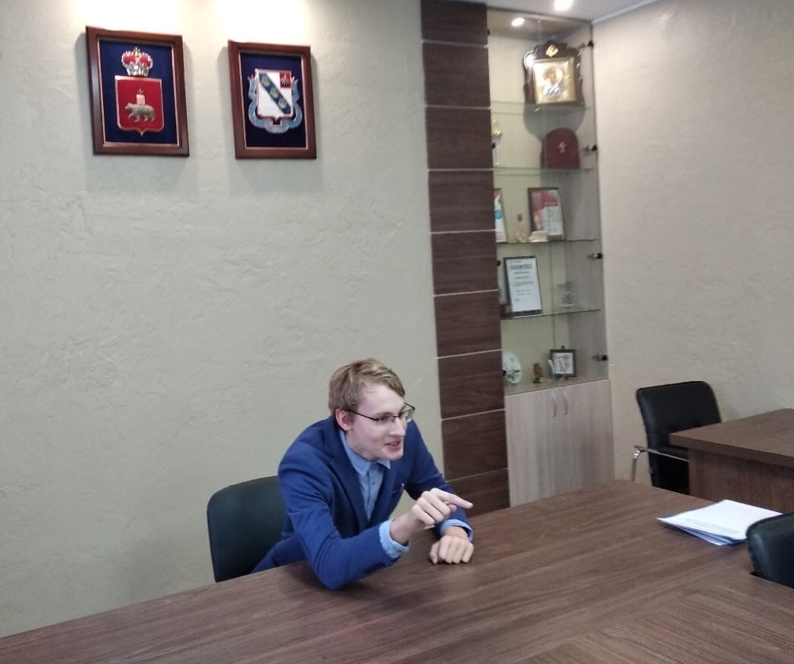
МАОУ «СОШ УИОП 3»
Дом престарелых
Детский сад
Администрация г.Березники

Slide 10
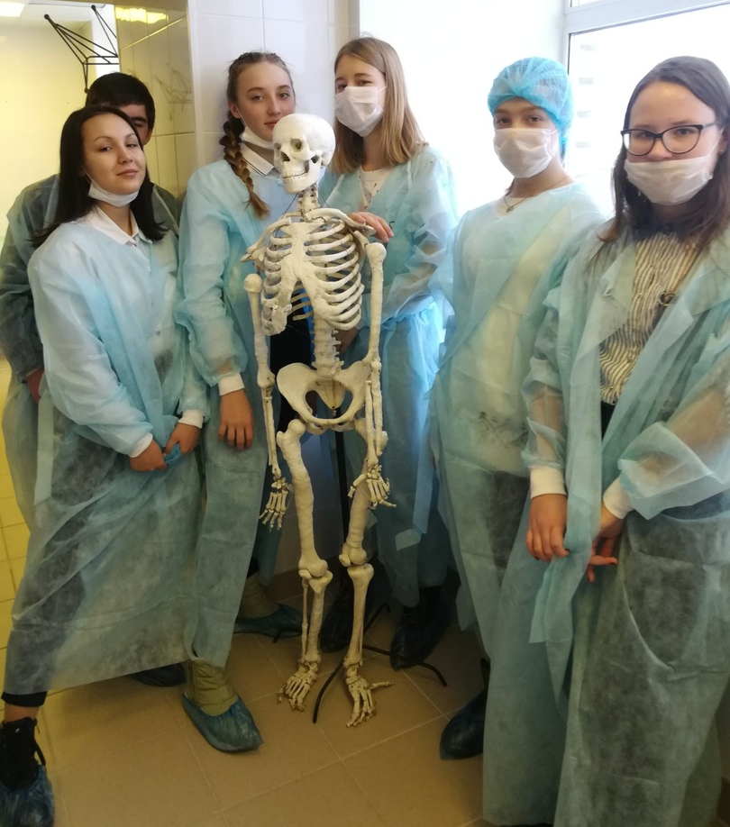
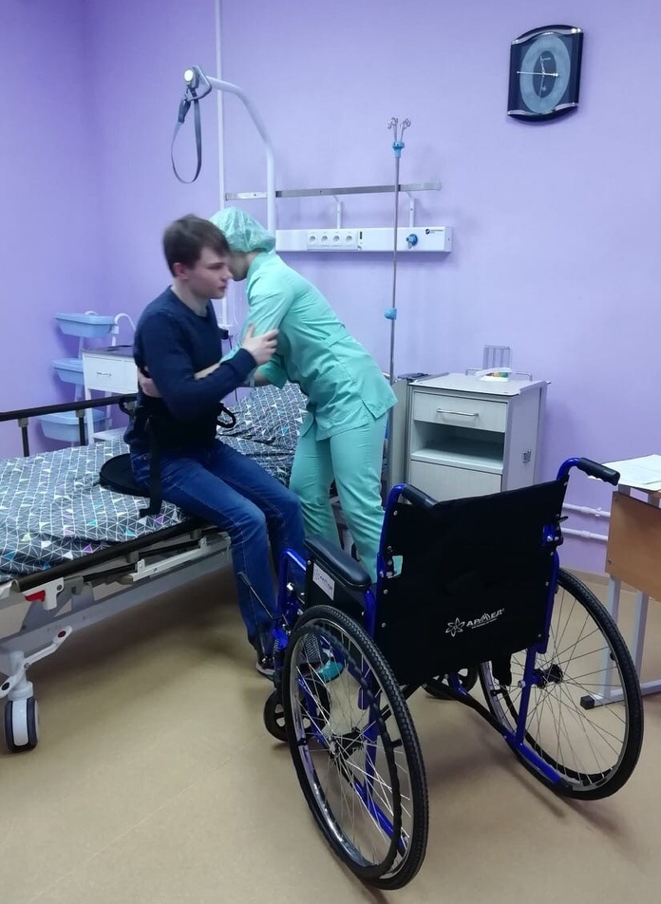
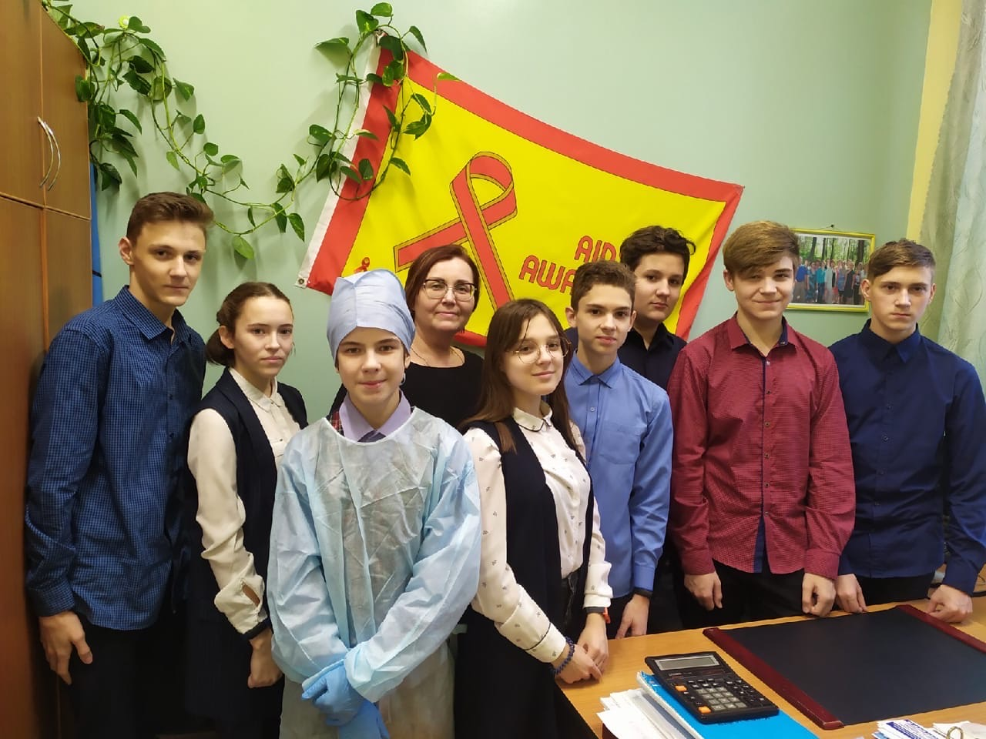
Центр борьбы со СПИДом
Чемпионат юниоров World skills
Больница, отделение хирургии

Slide 11
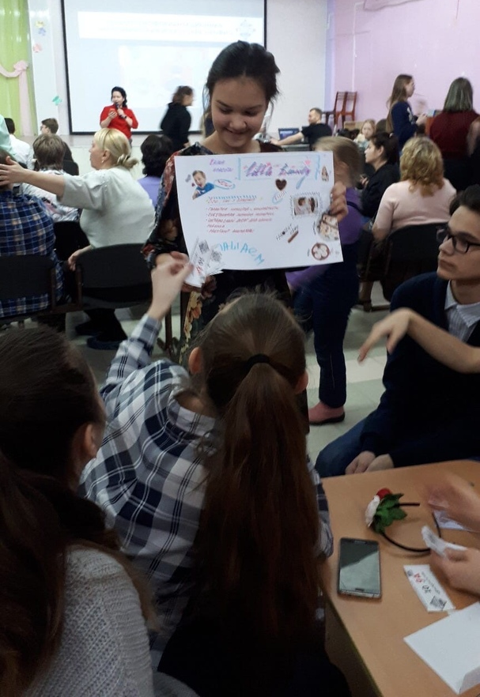
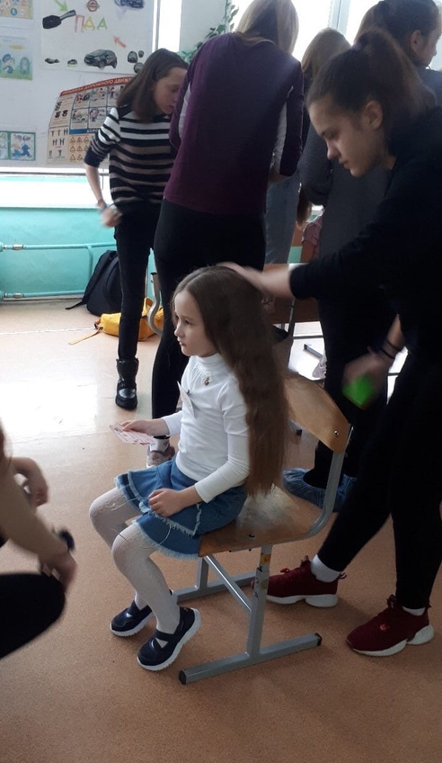
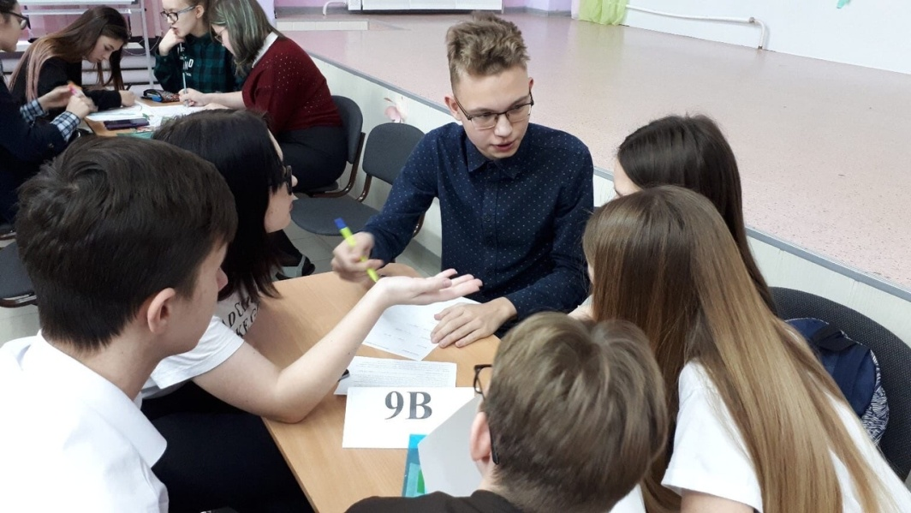
Серия экономических игр «Отраслевой полигон»

Slide 12
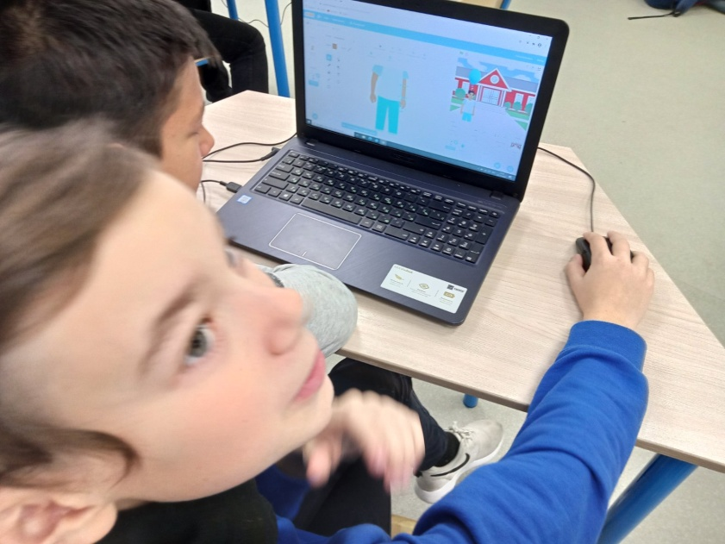
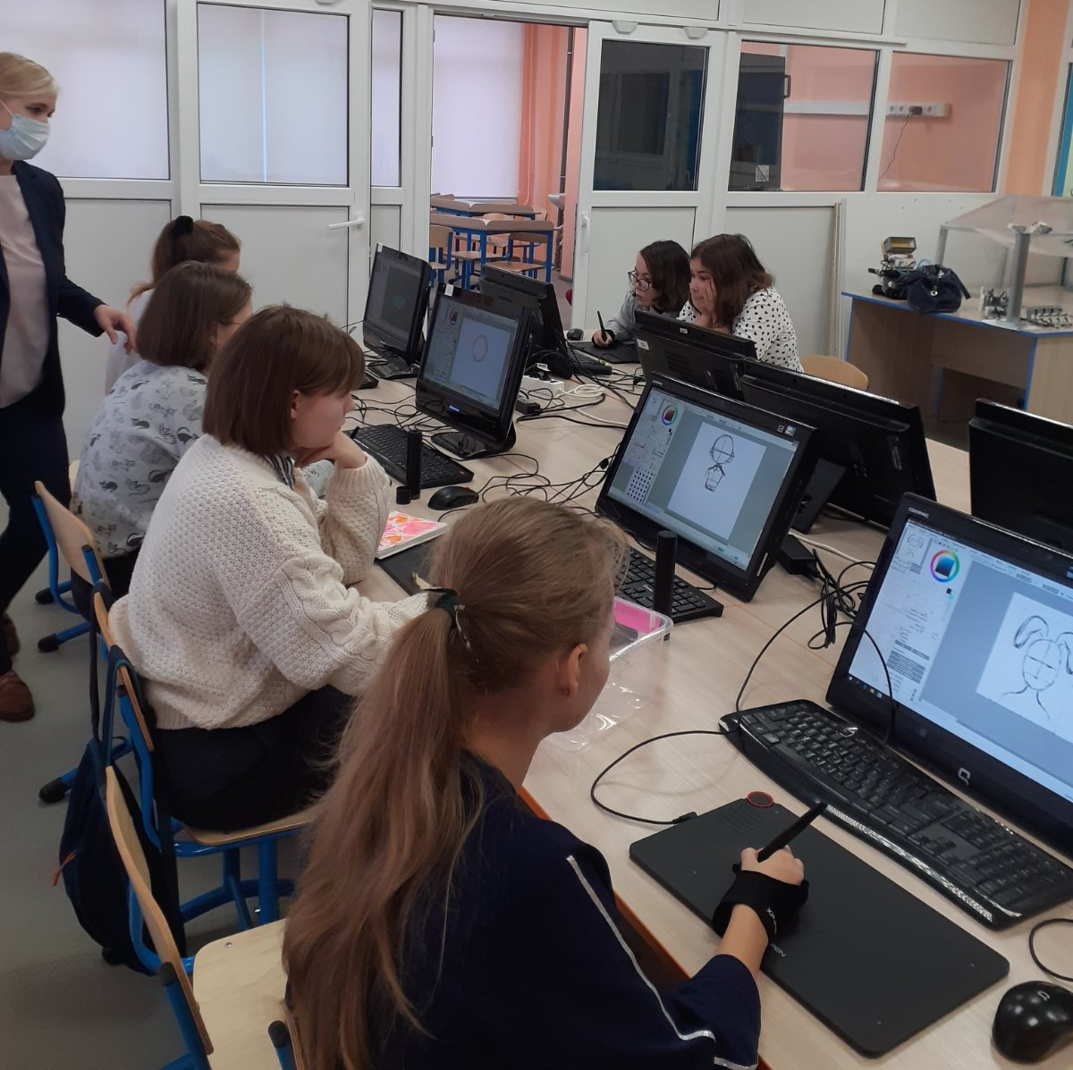
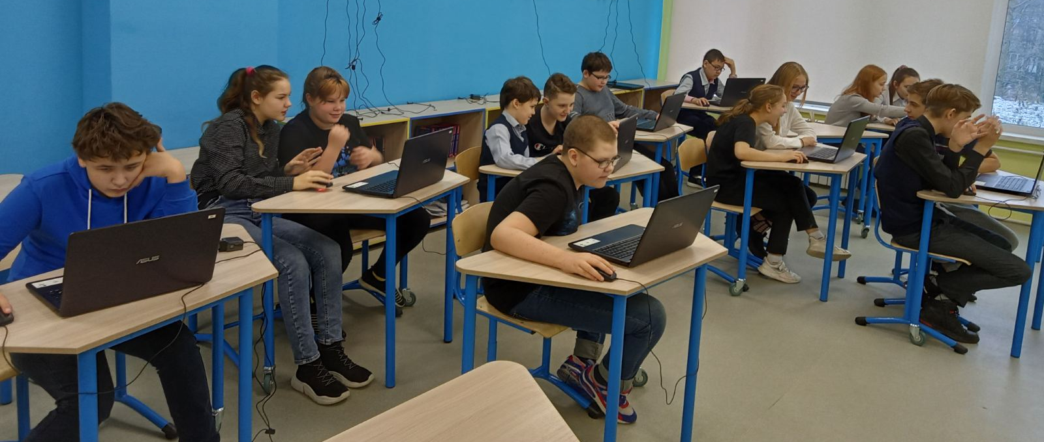
Работа над созданием рекламного ролика

Slide 13
ПЛАНИРУМЫЕ РЕЗУЛЬТАТЫ
1. Развитие личностно-ориентированной системы профессиональной ориентации мотивирующей к осознанному выбору профессии в процессе активной реализации их интересов и склонностей.
2. Создание в рамках социального партнерства информационно-насыщенной образовательной среды с целью развития осознанного профессионального самоопределения учащихся в соответствии со способностями, склонностями, личностными особенностями, потребностями общества.
3. Дифференцированная профориентационная подготовка учащихся к осознанному выбору сферы труда и профессии/специальности на основе предоставленной информации о профессиях, развития познавательных склонностей и интересов, коммуникативных и творческих качеств личности каждого ребенка через активные формы работы.
4. Формирование образовательного маршрута/траектории учащихся с учетом их профессионально-ценностных ориентаций и специфики кадрово-экономических потребностей регионального рынка труда.
5. Повышение уровня развития профориентационной грамотности участников на всех этапах реализации Проекта

